Slide 1
第十四章 早期量子论

Slide 2
物理学的分支及发展的趋势
力学 Mechanics
热学 Heat
电磁学Electromagnetics
光学 Optics
Classical
经典物理
Physics
物理学
相对论 Relativity
量子论 Quantum
关
键
概
念
的
发
展
Modern
现代物理
力学
相对论
电磁学
量子论
热学
时间 t
1600 1700 1800 1900

Slide 3
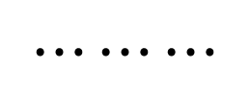
从经典物理学到量子力学过渡时期的几个重大问题的提出
黑体辐射问题：即所谓的“紫外灾难”；
光电效应；
康普顿散射；
原子的稳定性，大小；
$$⋯⋯⋯$$

Slide 4
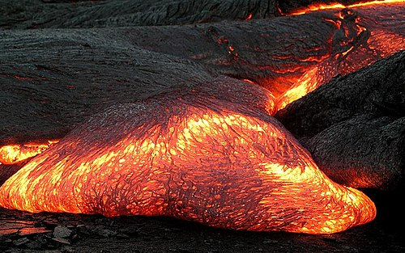

第一节 黑体辐射 普朗克能量子
一 热辐射
处于任一温度下的物体，其中大量的分子或原子都会往
周围空间辐射电磁波，这种以电磁波形式向外传播能量的过
程称为辐射。
热辐射：辐射能大小和辐射电磁波波长分布都与温度有关。

Slide 5
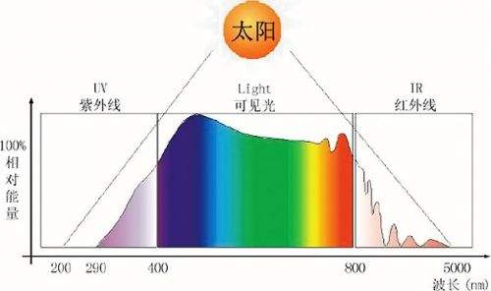


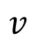
热辐射包含各种波长的电磁波，
通常是一种连续光谱。
平衡热辐射：物体因热辐射而消耗
的能量等于从外界吸收的能量。可
用一个确定的温度$T$来描述。
黑体：能够吸收各种波长的电磁波而无反射的物体。
用不透明材料制成一空心容器，壁上开一小孔。
这个小孔就可以被看作黑体。
基尔霍夫证明：黑体空腔的热辐射达到平衡时，其
辐射能量密度只取决于黑体的热力学温度，而与空
腔的形状和组成物质没有关联——可以用于研究热
辐射的普适性质。
$$T$$
加热空腔至某
热平衡温度

Slide 6
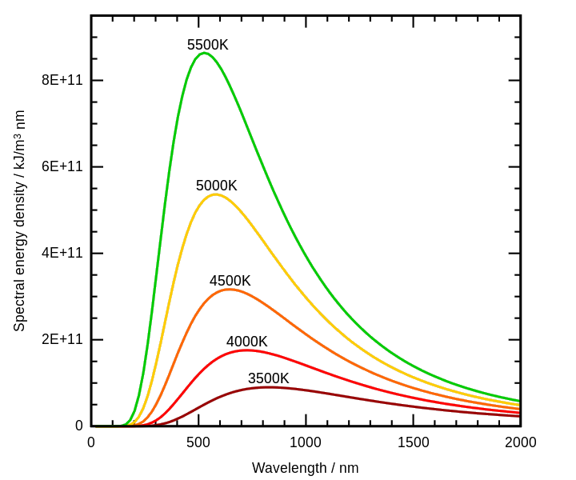
实验曲线
在给定的温度下，对各种波长
电磁波的辐射能量不同，黑体
辐射出的电磁波有频率上的偏
好。
温度上升，发射的能量上升，
并且电磁波的短波成分上升，
黑体辐射能谱成分发生改变。
例如：加热铁块，从红热的铁块
到“炉火纯青”

Slide 7
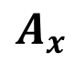
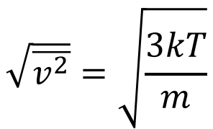
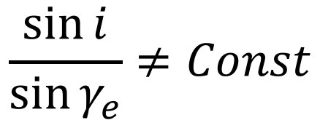
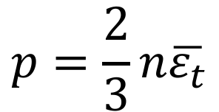
二 经典理论的解释
实验
①.瑞利和金斯用能量均分定理加
麦克斯韦电磁理论得出能谱：
瑞利-金斯
$$E_{0}\left(λ,T\right)=\frac{2πckT}{λ^{4}}$$
维恩理论值
只适用于长波。
---“紫外灾难”
T=1646k
②.维恩根据经典热力学得出：
$$E_{0}\left(λ,T\right)=\frac{α}{λ^{5}}e^{−\frac{β}{λT}}$$
$$α=3.70×{10}^{−16}J∙m^{2}/s$$
$$β=1.43×{10}^{−2}m∙K$$
只适用于短波。

Slide 8
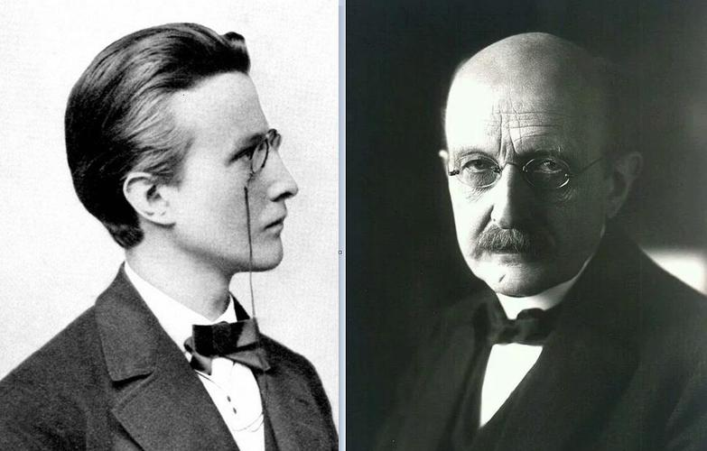
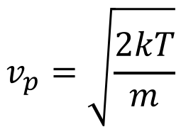
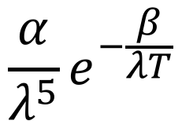
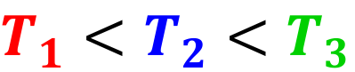
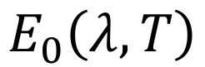
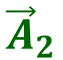
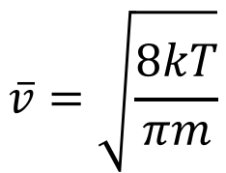
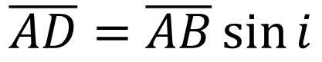
三 能量子假说 普朗克公式
1.普朗克公式
---为了解释实验结果而拼凑
$$E_{0}\left(λ,T\right)=\frac{2πhc^{2}}{λ^{5}}∙\frac{1}{e^{hc/(λkT)}−1}$$
$$\frac{α}{λ^{5}}e^{−\frac{β}{λT}}$$
$$\frac{2πckT}{λ^{4}}$$
$$λ→0$$
$$λ→∞$$
$$E_{0}\left(λ,T\right)$$
$$E_{0}\left(λ,T\right)$$
普朗克常数：
1918年诺贝尔奖
$$h=6.63×{10}^{−34}J∙s$$
在全波段与实验结果符合一致！
λ

Slide 9
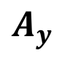
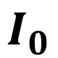
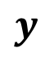
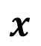
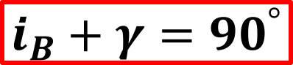
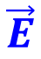

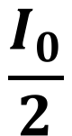

2.普朗克能量子假说
$$E_{0}\left(λ,T\right)=\frac{2πhc^{2}}{λ^{5}}∙\frac{1}{e^{hc/(λkT)}−1}$$
$$=\frac{2πhc^{2}}{λ^{5}}\sum_{n=1}^{∞}{e^{−\frac{nhc}{λkT}}}$$
a).辐射黑体空腔可以被表示成大量谐振子。每一个都对应着
空腔的本征模式。这些谐振子的能量状态是量子化的。
$$ε_{0}, 2ε_{0}, ⋯, nε_{0}, ⋯$$
$$n=1, 2, ⋯$$
能量的最小单元$ε_{0}$称为“能量子”。
b).不同的本征模式，每一小份能量是不同的，与频率有关。
$$ε_{0}=hν=\frac{hc}{λ}$$
$$h=6.63×{10}^{−34}J∙s$$
c).黑体只能一份一份的按不连续方式辐射或吸收能量。
物体发射或吸收电磁辐射：
$$ε=nhν$$
$$n=1, 2, ⋯$$
Notes:
黑体辐射中对应的是振幅的量子化，波长还可以认为是连续分布

Slide 10
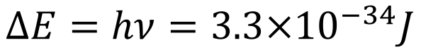
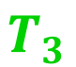
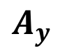
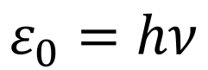
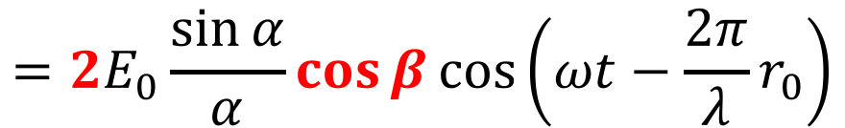

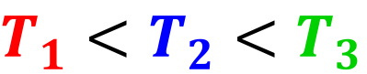

普朗克能量子
$$ε_{0}=hν$$
$$h=6.63×{10}^{−34}J∙s$$
能量
1).能量子假设与经典理论有着本质的区别；
2).“$h$”是区别经典物理与量子物理的一个
明显标志。
经典
量子
例：$m=0.3kg$，$k=3N/m$的弹簧振子，振幅为$A=0.1m$。由于摩擦
系统的能量逐渐耗散。问能量减小是否连续？
解：
弹簧振子的振动频率
$$ν=\frac{ω}{2π}=\frac{1}{2π}\sqrt{k/m}=0.5Hz$$
$$E=\frac{1}{2}kA^{2}=1.5×{10}^{−2}J$$
能量减小可以
看成连续变化
系统的总能量：
能量跳变：
$$∆E=hν=3.3×{10}^{−34}J$$
宏观经典物理是量子
物理的极限形式。
相对能量间隔：
$$∆E/E=2.2×{10}^{−32}$$

Slide 11
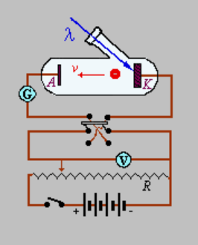
第二节 光电效应
光照射金属表面，会有电子逃逸的现象。
经典理论无法解释的现象包括：
临界频率：当频率小于临界频率时无光
电子逸出。
光电子能量：用反向遏制电压测定。只
与频率有关。
光强只影响电子数目，必须提高频率才
能有电子出射。

Slide 12
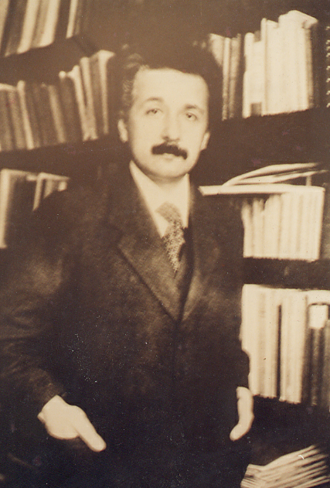
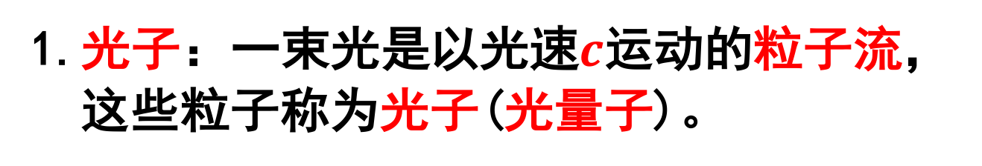
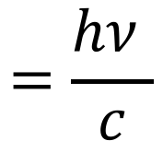
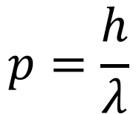
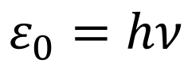
爱因斯坦光量子理论
1.光子：一束光是以光速$c$运动的粒子流，
这些粒子称为光子(光量子)。
2.光子具有能量，动量。
光子能量：
$$ε_{0}=hν$$
光子能量只与光的频率有关
光的波粒
二象性
$$p=\frac{h}{λ}$$
$$=\frac{hν }{c}$$
光子动量：
光量子理论很好的解释了光电效应。
1921年诺贝尔奖

Slide 13
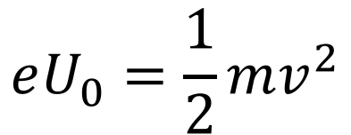
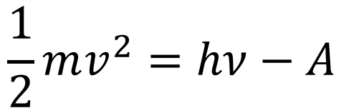


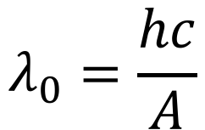
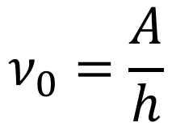

利用光量子理论解释光电效应
当频率为$ν$的光照射在金属表面时，电子吸收一个光子，获得
能量$hν$。其中一部分用以脱离金属表面，剩余部分转化为光
电子的初动能：
$$\frac{1}{2}mv^{2}=hν−A$$
---光电效应方程
逸出功
当$ν<A/h$时，不发生光电效应。
$$ν_{0}=\frac{A}{h}$$
$$λ_{0}=\frac{hc}{A}$$
红限频率：
红限波长：
遏制电压$U_{0}$：光电流为零时，外加电压
的绝对值。
$$eU_{0}=\frac{1}{2}mv^{2}$$

Slide 14
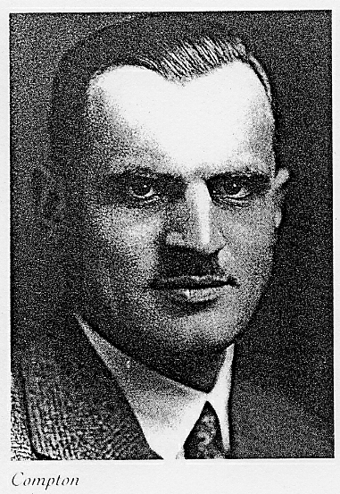
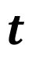
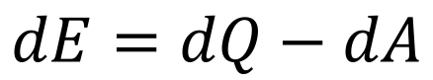
第三节 康普顿散射
一 $X$射线的散射实验
$X$射线经过金属，石墨等物质时，发生
波长改变的散射称为康普顿散射。
1927年诺贝尔奖

Slide 15
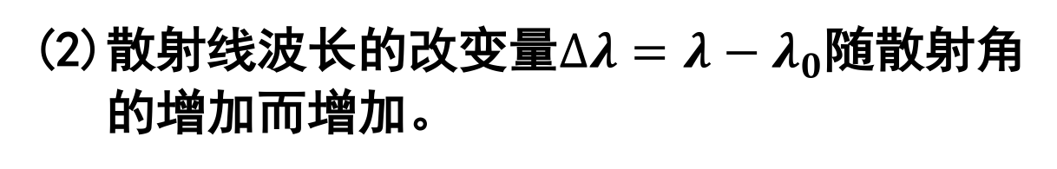
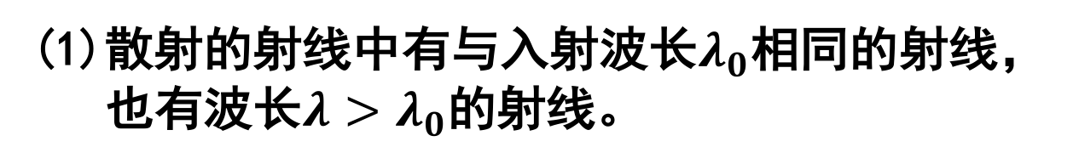
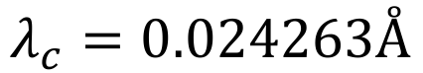
实验结论
入射光λ₀
准直系统
I
散射光λ
θ=0º
石墨
散射体
探测器
λ
θ
I
θ=45º
(1)散射的射线中有与入射波长$λ_{0}$相同的射线，
也有波长$λ>λ_{0}$的射线。
λ
I
(2)散射线波长的改变量$∆λ=λ−λ_{0}$随散射角
的增加而增加。
θ=90º
λ
$$∆λ=λ−λ_{0}=λ_{c}\left(1−\cos{θ}\right)$$
$$λ_{c}=0.024263Å$$
I
(3)在同一散射角下$∆λ$相同，与散射物质无关。
θ=135º
λ
(4)原子量较小的物质，康普顿散射较强。
λ₀

Slide 16
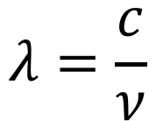

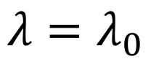

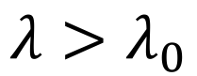
二 康普顿效应的理论解释
1. 经典理论波动说的困难
入射光频率
粒子做受迫振动频率
散射光频率
2. 量子理论的成功
频率为$ν$的$X$射线，是能量为$ε=hν$的光子流
光子与自由电子发生弹性碰撞时，
要传递一部分能量给电子
$$λ=\frac{c}{ν}$$
$$λ>λ_{0}$$
光子与束缚电子发生弹性碰撞时，
不改变能量，故$ν$不变，$λ$也不变。
$$λ=λ_{0}$$

Slide 17
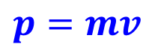
















康普顿散射公式的理论解释
$$∆λ=λ−λ_{0}=λ_{c}\left(1−\cos{θ}\right)$$
$X$射线光子与“静止”的“自由电子”弹性碰撞：
$$\frac{hν}{c}$$
碰撞过程中能动量守恒：
(必须考虑相对论效应)
$$θ$$
$$\frac{hν_{0}}{c}$$
$$hν_{0}+m_{0}c^{2}=hν+mc^{2}$$
$$e$$
$$φ$$
$$\frac{hν_{0}}{c}=\frac{hν}{c}\cos{θ}+mv\cos{φ}$$
$$\frac{hν}{c}\sin{θ}=mv\sin{φ}$$
$$p=mv$$
$${\left(\frac{hν_{0}}{c}−\frac{hν}{c}\cos{θ}\right)}^{2}+{\left(\frac{hν}{c}\sin{θ}\right)}^{2}=p^{2}$$
$$h^{2}ν_{0}^{2}−2h^{2}ν_{0}ν\cos{θ}+h^{2}ν^{2}=p^{2}c^{2}$$
$$m_{0}^{2}c^{4}+p^{2}c^{2}=m^{2}c^{4}$$
$$m_{0}c^{2}\left(ν_{0}−ν\right)=hν_{0}ν\left(1−\cos{θ}\right)$$
$$∴$$
$$λ_{c}=\frac{h}{m_{0}c}=2.43×{10}^{−12}m$$
$$∆λ=λ−λ_{0}=λ_{c}\left(1−\cos{θ}\right)$$
康普顿波长
$∆λ$与$λ$无关，只与散射角$θ$有关，与被散射物质无关。
$$θ↑$$
$$∆λ↑$$

Slide 18



结论
(1). $X$射线光子与“静止”的“自由电子”弹性碰撞
$$λ=λ_{0}+∆λ$$
(2). $X$射线光子与“束缚电子”弹性碰撞
$$λ=λ_{0}$$
原子量较小的物质，电子束缚很弱
自由电子
原子量较大的物质，电子束缚很强
康普顿散射较弱
康普顿散射实验的意义
康普顿散射进一步证实了光子论，证明了光子能量、动量
表示式的正确性，光确实具有波粒两象性，证明在光电相
互作用的过程中严格遵守能量、动量守恒定律。
Notes:
光电效应和康普顿散射的差别

Slide 19


吴有训
吴有训(1897年4月26日－1977年11月30日) ，字正之，汉族，江西高安人。闻名世界的物理学家中国近代物理学奠基人，科学家，教育家，1921年赴美入芝加哥大学，随康普顿从事物理学研究，1926年获博士学位。1926年秋回国，先后在江西大学和国立中央大学（今南京大学）任教，1928年秋起任清华大学教授，物理系主任、理学院院长（包括1938年以后在西南联合大学的8年）。1945年10月任中央大学（今南京大学）校长。
在参与康普顿的X射线散射研究的开创工作时，他以精湛的实验技术和卓越的理论分析，验证了康普顿效应。
1924年他与康普顿合作发表《经过轻元素散射后的钼Ka射线的波长》
Notes:
反康普顿散射，高能电子把能量传递给低能光子导致光子的波长变短，频率变高，可在天文现象中被观测到

Slide 20













例:波长为$2Å$的$X$射线射到碳块上，由于康普顿散射，频率改变为
$0.04\%$。求(1)该光子的散射角，(2)反冲电子的动能。
解：
(1)
$$∆ν=ν_{0}−ν=0.04\%ν_{0}$$
$$ν=99.96\%ν_{0}$$
$$λ=\frac{c}{ν}$$
$$λ=100.04\%λ_{0}$$
$$∆λ=0.04\%λ_{0}=8×{10}^{−14}m$$
$$∆λ=λ−λ_{0}=λ_{c}\left(1−\cos{θ}\right)$$
$$∴$$
$$\cos{θ}=1−\frac{∆λ}{λ_{c}}=0.967$$
$$θ={14.75}^{°}$$
(2)根据能量守恒定律
$$=0.04\%\frac{hc}{λ_{0}}$$
$$E=h\left(ν_{0}−ν\right)=0.04\%hν_{0}$$
$$=3.98×{10}^{−19}J=2.49eV$$

Slide 21







例:试证明康普顿散射中光子不能完全被自由电子吸收。
解：
(反证法)假设自由电子可以完全吸收一个光子，
根据能量守恒定律
$$γ=\frac{1}{\sqrt{1−v^{2}/c^{2}}}$$
$$hν=\left(m−m_{0}\right)c^{2}=\left(γ−1\right)m_{0}c^{2}$$
散射后电子的动量
$$p_{e}=mv=γm_{0}v$$
$$β=\frac{v}{c}$$
$$p_{c}=\frac{hν}{c}=\left(γ−1\right)m_{0}c$$
而散射前光子的动量
$$p_{c}−p_{e}=\left(γ−1\right)m_{0}c−γβm_{0}c$$
$$=\left(\sqrt{\frac{1−v/c}{1+v/c}}−1\right)m_{0}c$$
$$≠0$$
动量不守恒
因此自由电子不可能完全吸收一个光子。
Notes:
说明光电效应中的完全非弹性散射只能发生于内层的束缚电子和光子之间，

Slide 22
小结
光的干涉
光的衍射
肯定了光的波动性
光的电磁理论
黑体辐射
光电效应
证实了光的粒子性
康普顿散射
光的波粒二象性：光具有波动和微粒的双重性质
$$p=\frac{h}{λ}$$
$$ε_{0}=hν$$
$$h=6.63×{10}^{−34}J∙s$$

Slide 23



第四节 玻尔氢原子理论
原子结构的发现
核
卢瑟福$α$粒子散射实验
卢瑟福
原子结构的行星模型

Slide 24








经典理论的困难
卢瑟福原子有核模型：
原子核$+$核外电子
原子能量：
$$=\frac{1}{2}m_{e}v^{2}−\frac{e^{2}}{4πε_{0}r}=−\frac{e^{2}}{8πε_{0}r}$$
$$E=E_{k}+E_{p}$$
$$p$$
$$e$$
$$m_{e}\frac{v^{2}}{r}=\frac{e^{2}}{4πε_{0}r^{2}}$$
库仑力提供有心力：
有心力使电子加速运动
辐射电磁波
$$E↓$$
$$r↓$$
电子变的不稳定，最终会落到原子核上

Slide 25






一 氢原子光谱
热原子发出的光通过光栅后分解成一系列离散的条纹，
称为原子光谱。
巴耳末系
$$λ=B\frac{n^{2}}{n^{2}−4}$$
巴耳末公式
$$(n=3, 4, 5, 6, ⋯)$$
$$B=364.6nm$$
$$\tilde{ν}=\frac{1}{λ}=R\left(\frac{1}{2^{2}}−\frac{1}{n^{2}}\right)$$
$$R=\frac{4}{B}=1.09678×{10}^{7}m^{−1}$$
里德伯常量：

Slide 26










氢原子光谱
巴耳末系
$$\tilde{ν}=R\left(1/2^{2}−1/n^{2}\right)$$
$$(n=3, 4, 5, ⋯)$$
可见光区
赖曼系
$$\tilde{ν}=R\left(1/1^{2}−1/n^{2}\right)$$
$$(n=2, 3, 4, ⋯)$$
紫外区
帕邢系
$$\tilde{ν}=R\left(1/3^{2}−1/n^{2}\right)$$
$$(n=4, 5, 6, ⋯)$$
布喇开系
$$\tilde{ν}=R\left(1/4^{2}−1/n^{2}\right)$$
$$(n=5, 6, 7, ⋯)$$
红外区
普芳德系
$$\tilde{ν}=R\left(1/5^{2}−1/n^{2}\right)$$
$$(n=6, 7, 8, ⋯)$$

Slide 27




里德伯公式(广义巴耳末公式)
$$\tilde{ν}=\frac{1}{λ}=R\left(\frac{1}{k^{2}}−\frac{1}{n^{2}}\right)$$
$$k=1, 2, 3, ⋯$$
$$n=k+1, k+2, ⋯$$
其中$R/k^{2}$和$R/n^{2}$被称为光谱项，$\tilde{ν}$是波数
实验表明：
原子具有线光谱
各谱线之间具有一定的关系
每一个谱线的波数都可以表达为两个光谱项之差

Slide 28








二 玻尔的基本假设
1. 对有核模型的质疑
$$v$$
$$r$$
从原子离散的线光谱
中得到启发
$$p$$
$$e$$
$$\tilde{ν}=\frac{1}{λ}=R\left(\frac{1}{k^{2}}−\frac{1}{n^{2}}\right)$$
$$ν=\frac{c}{λ}=c\tilde{ν}$$
$$hν=hRc\left(\frac{1}{k^{2}}−\frac{1}{n^{2}}\right)$$
光子能量
光子能量的取值不能是连续的。

Slide 29









2. 玻尔对原子系统的假设
(1).定态假设：原子处于一系列能量不连续的稳定态。
$$E_{1},E_{2},E_{3}, ⋯,E_{n}, ⋯$$
$$(E_{1}<E_{2}<E_{3}<⋯)$$
(2).跃迁假设：只有原子从较高能量$E_{n}$的稳定态跃迁到较低
能量$E_{k}$的稳定态时，才会辐射出光子，其频率为
$$ν=\frac{E_{n}−E_{k}}{h}$$
$$E_{n}$$
---跃迁定则
(3).轨道量子化假设：只有电子角动量
等于$h/2π$的整数倍的那些轨道上运动才是稳定的。
$$E_{k}$$
$$L=m_{e}vr=nℏ=n\frac{h}{2π}$$
$$(n=1, 2, ⋯)$$
量子数

Slide 30








三 玻尔对氢原子的解释
1. 氢原子的轨道半径
$$E=E_{k}+E_{p}=−\frac{e^{2}}{8πε_{0}r}$$
$$m_{e}\frac{v^{2}}{r}=\frac{e^{2}}{4πε_{0}r^{2}}$$
$$r_{n}=\frac{4πε_{0}ℏ^{2}}{e^{2}m_{e}}n^{2}$$
$$n=1, 2, 3,⋯$$
$$L=m_{e}vr=nℏ$$
轨道是量子化的
$$n=1$$
$$r_{1}=0.53Å$$
第一玻尔轨道半径
其它可能的轨道半径：
$$r_{n}=n^{2}r_{1}$$

Slide 31










2. 氢原子的能级
电子在半径为$r_{n}$的轨道上运动时，原子系统的总能量为：
$$E=E_{k}+E_{p}=−\frac{e^{2}}{8πε_{0}r_{n}}$$
$$r_{n}=\frac{4πε_{0}ℏ^{2}}{e^{2}m_{e}}n^{2}$$
$$∴$$
$$E_{n}=−\frac{e^{4}m_{e}}{8ε_{0}^{2}h^{2}}\frac{1}{n^{2}}$$
$$n=1, 2, 3,⋯$$
$$n=1$$
第一玻尔轨道的能量：
$$E_{1}=−13.6eV$$
---基态
$$E_{n}=−\frac{13.6}{n^{2}}eV$$
$$n>1$$
$$>E_{1}$$
---激发态

Slide 32





3. 氢原子光谱的理论解释
原子从外界吸收一定的
能量时，会从较低能级
跃迁到较高能级。
自发辐射
原子自发的从
较高能级跃迁
到较低能级。
处在激发态的
原子不稳定
(激发态)
(激发态或基态)
根据玻尔氢原子理论，当原子从第$n$个能级跃迁到第$k(k<n)$
个能级时，会发射出单色光，其频率为：
$$ν=\frac{E_{n}−E_{k}}{h}=\frac{e^{4}m_{e}}{8ε_{0}^{2}h^{3}}\left(\frac{1}{k^{2}}−\frac{1}{n^{2}}\right)$$
$$=Rc\left(\frac{1}{k^{2}}−\frac{1}{n^{2}}\right)$$
$$R=\frac{e^{4}m_{e}}{8ε_{0}^{2}h^{3}c}=1.097373×{10}^{7}m^{−1}$$
广义巴耳末公式
实验值：
$$R=1.096776×{10}^{7}m^{−1}$$

Slide 33







解释了分离的谱线
$$ν=\frac{E_{n}−E_{k}}{h}$$
能级不连续
$ν$不连续
不同的$ν$对应不同的谱线。
解释谱线系
问题：为什么存在谱线系？
为什么有些谱线在短波区？
有些在长波区？
取决于$∆E=E_{n}−E_{k}$
氢原子能级图
$$∆E↑$$
$$ν↑$$
$$λ↓$$

Slide 34

四 玻尔理论的成功与局限性
成功
(对氢原子，碱金属等)
1).成功预言了$r_{n}$，$E_{n}$，$R$
2).定义了定态，跃迁频率的概念
3).推导出了广义巴耳末公式
局限性
1).对稍复杂的原子光谱，例如多电子原子，定性和定量
都不能解释
2).对氢原子谱线的强度，宽度，偏振等问题的解释遇到
了难以克服的困难。

